Slide 1
跨网互联视音频关联分析 与搜索理论和技术
陈熙霖 xlchen@ict.ac.cn

Slide 2
提纲
研究背景与现状
关键科学技术问题
值得研究的内容
研究路线的考虑
预期研究成果

Slide 3
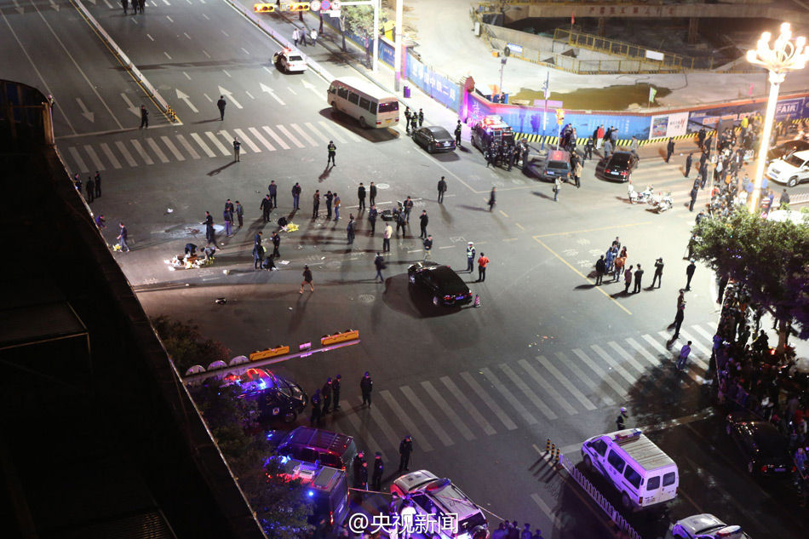
中国反恐形势日益严峻
昆明爆恐案对中国的影响

Slide 4
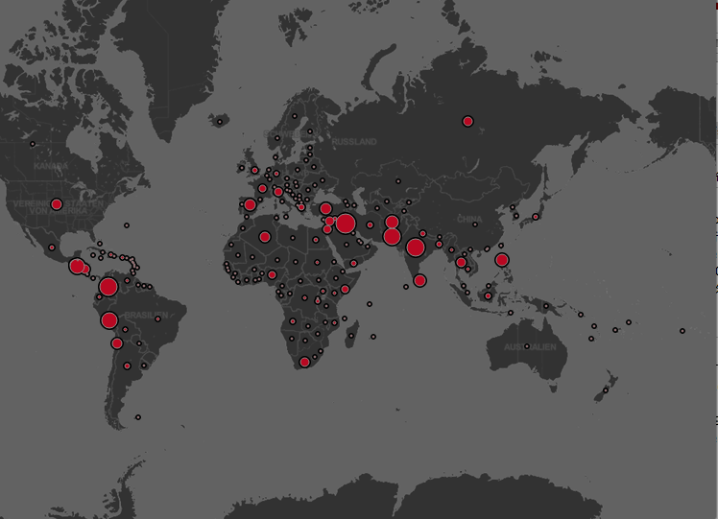
中国反恐形势日益严峻
昆明爆恐案对中国的影响
1970年-2013年全球发生恐怖主义事件分布图 数据源自：http://www.start.umd.edu/gtd/

Slide 5
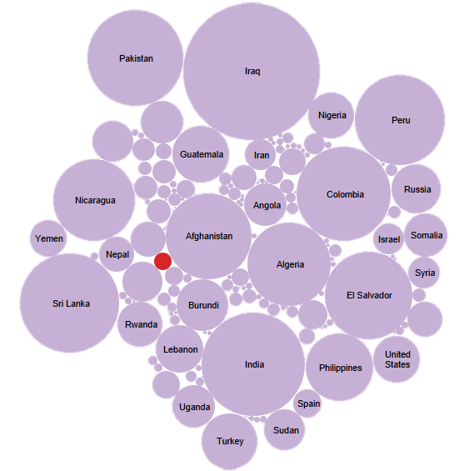
中国反恐形势日益严峻
昆明爆恐案对中国的影响
1970年-2013年全球恐怖主义导致死亡人数比较，红色的点为中国 数据源自：http://www.start.umd.edu/gtd/

Slide 6
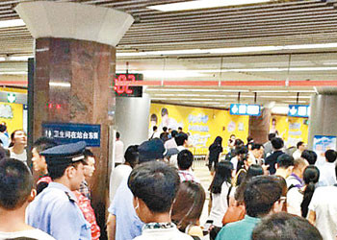
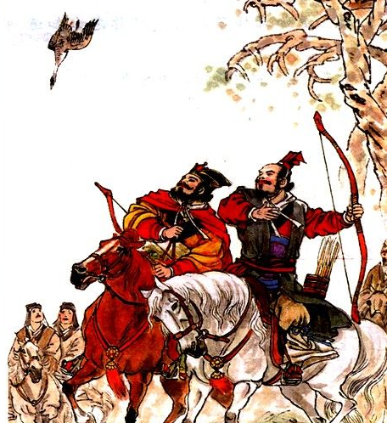
中国反恐形势日益严峻——需求迫切
昆明爆恐案对中国的影响
恐怖主义最大的威胁并不是生命的杀伤，而是其借机制造的恐慌和矛盾
地铁：
6.5 北京国贸站一句“出事了” 引起奔逃，致两人受伤
6.8广州地铁3号线梅花园站 站台一乘客晕倒，有人喊 “砍人”和“有炸弹”， 致6人轻微擦伤
6.16武汉地铁2号线宝通寺站 2名男子打斗引恐慌 大量乘客 车厢内奔逃

Slide 7
身份难题——信息孤岛
某人在北京开会，同日其医疗社保却要为其在厦门的看病支付医疗费
2014年6-8月，仅通过检查冒卡、套用医保等就为厦门挽回医保基金损失418万元

Slide 8
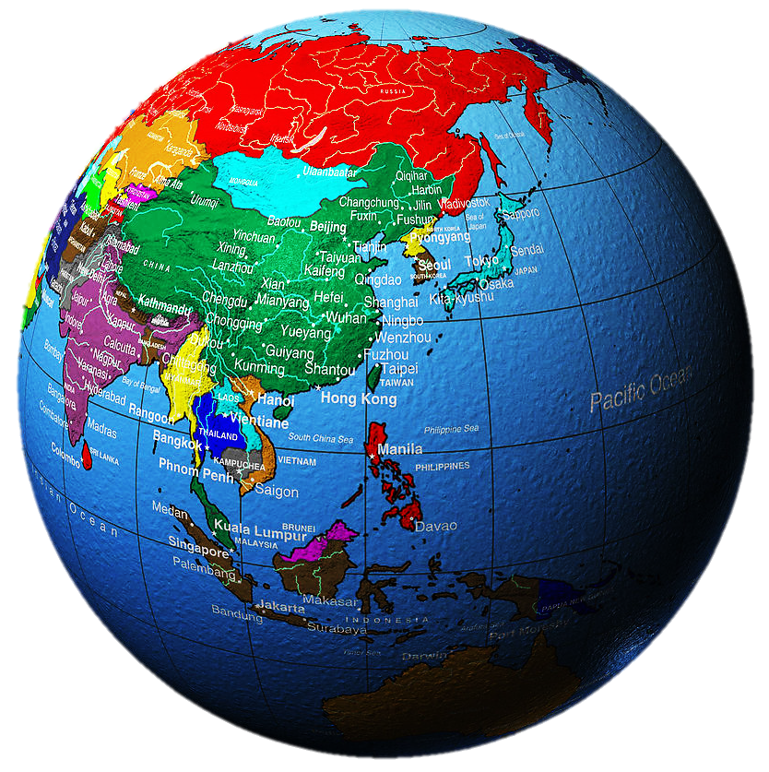
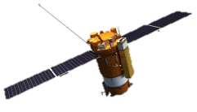
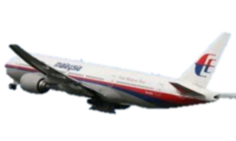

从马航失联谈起——信息源的一致性
信息源的演变
空管系统
RR的发动机
军方雷达
海事卫星

Slide 9
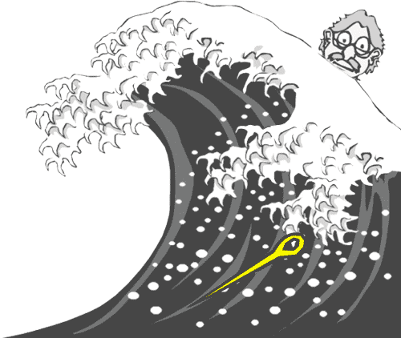
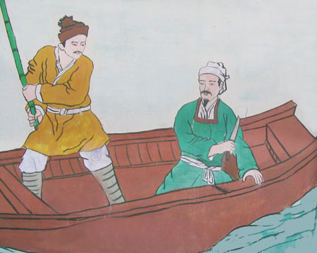
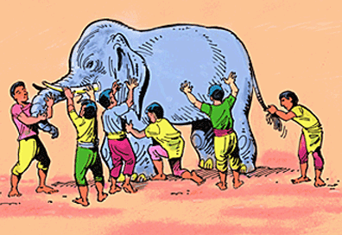
问题与挑战
各种感知网络帮助建模社会
消费行为
人际关系
活动行为
……
面临的问题
需求急、手段不济
网络多、网网不连
信息多、矛盾重重
获取有价值信息似大海捞针 ——Coarse granularity
处理响应如刻舟求剑—— Fixed model without evolution
处理过程似盲人摸象—— Lacks psychology and biology bases
Notes:
问题多多
孤陋寡闻——Limited domain & toy data
五官不全——Single modality

Slide 10
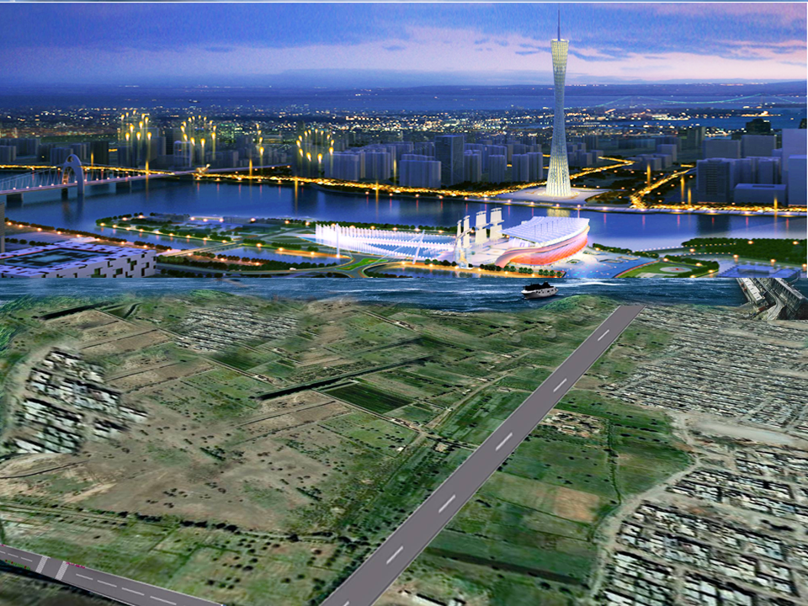
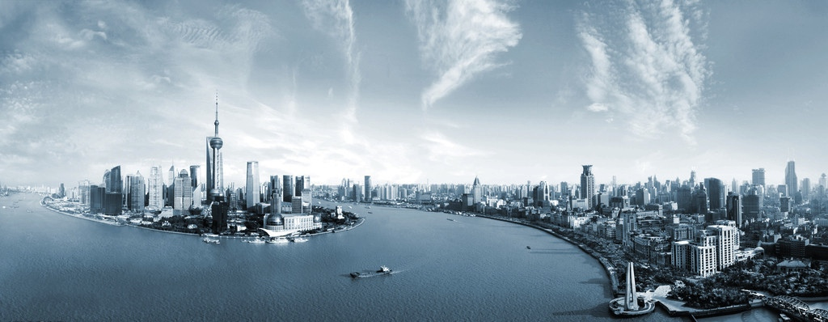
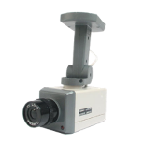
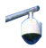
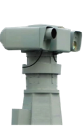

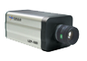
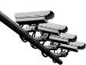

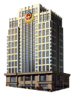

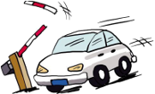

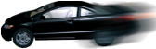




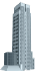


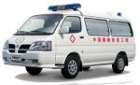
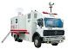

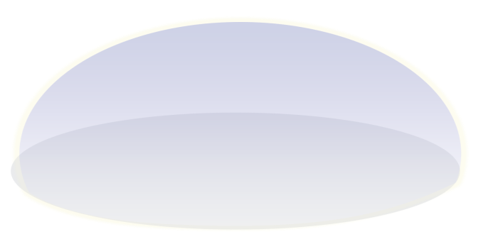






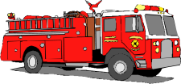

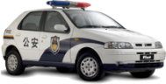
迅速扩展的视频监控系统
监控摄像头无所不在
交通
安全
居住
安全
应急联动机构
应急联动机构
交通安全防控指挥
自然灾害事件防控指挥
卫生
安全
视觉感知网
市政突发事件防控指挥
应急联动机构
移动应急指挥
突发公共卫生事件防控指挥
社会
安全
生产
安全
反恐与刑事案件防控指挥
消防安全防控指挥
安全生产防控指挥

Slide 11
重大应用需求
国家层面——反恐
公共安全(平安城市，3111工程)
无可遁形的犯罪嫌疑人：无处不在的监视
“人肉搜索”：打通视频监控网络与移动互联网
各地公安局相继成立视频侦查处
社会服务层面
所见即所得的图像、视频内容服务
老年健康监控网络
智能家庭监控(老人，小孩，入侵… )

Slide 12
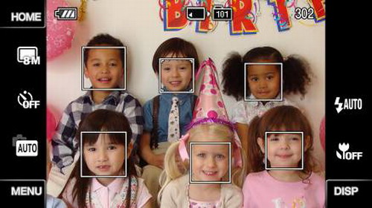
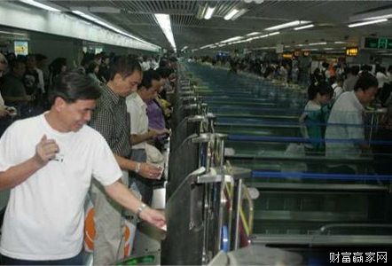
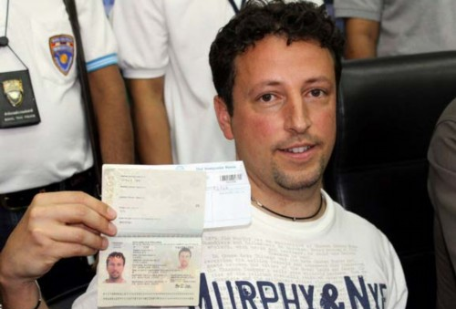
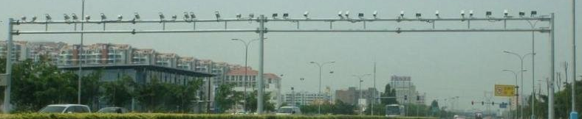
一些成功的视觉应用系统
数码相机人脸检测、笑脸快门
指纹通关
护照证件等人脸查重(>2亿照片)
车牌识别，违章检测
2010年伦敦一个摄像头三个月拍到1.6万余次违章，产生约200万英镑罚单
2011年东莞全市“电子警察”处罚2.90亿元
北京2013下半年-2014上半年，70个摄像头罚款1.12亿*
*http://club.autohome.com.cn/bbs/thread-a-100002-32796880-1.html

Slide 13
视频监控面临的挑战
海量的数据
困难重重的检索
大量的检索工作还是靠人工进行

Slide 14
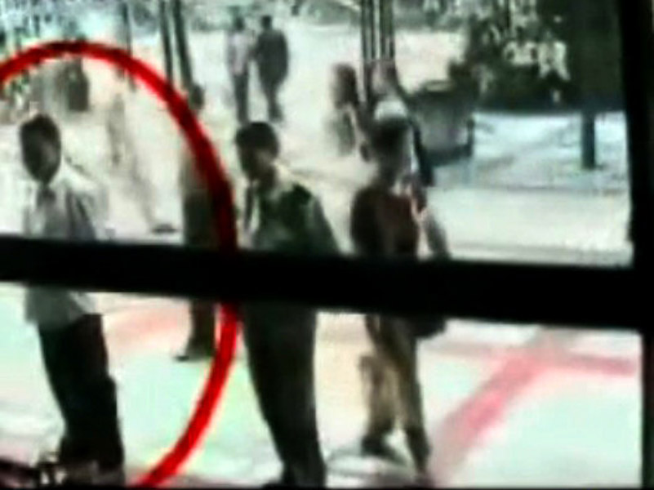
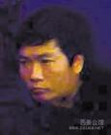
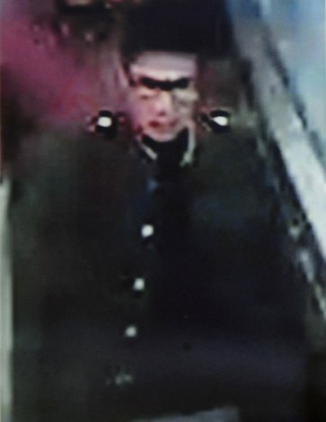
视频监控面临的挑战
海量的数据
困难重重的检索
大量的检索工作还是靠人工进行
周克华案
警方租赁一个体育馆，数千民警查阅录像
长沙民警所看的视频量相当于83万部电影
网吧上网被拍照

Slide 15
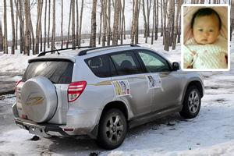
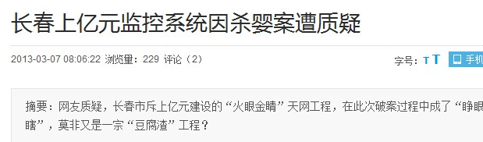
视频监控面临的挑战
海量的数据
困难重重的检索
大量的检索工作还是靠人工进行
周克华案
3·4长春盗车杀婴案

Slide 16
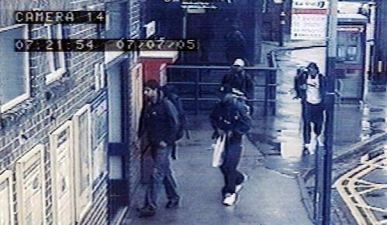
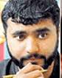
视频监控面临的挑战
海量的数据
困难重重的检索
大量的检索工作还是靠人工进行
周克华案
3·4长春盗车杀婴案
2005年伦敦地铁爆炸案
警察看视频：1.8万 人.小时

Slide 17
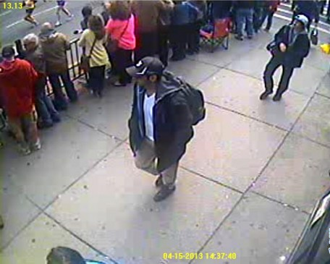
视频监控面临的挑战
海量的数据
困难重重的检索
大量的检索工作还是靠人工进行
周克华案
3·4长春盗车杀婴案
2005年伦敦地铁爆炸案
波士顿爆炸案
波士顿警察局长戴维斯：“在数天内，从数百小时长的录像中锁定犯罪嫌疑人，查看监控录像是件十分艰苦的活，针对同一段录像，探员必须反反复复看上400次。数天后，分析人员逐渐从乱如麻的录像中拼出线索——剥离出两个可疑人物”

Slide 18
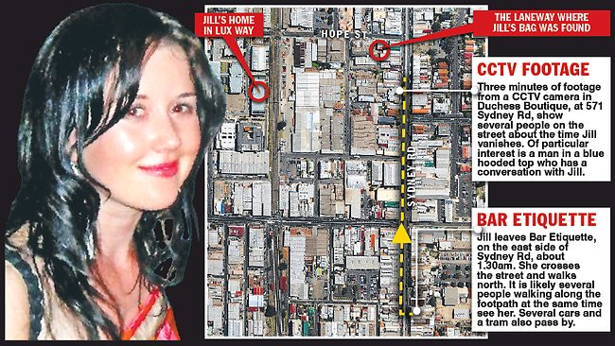
视频监控面临的挑战
海量的数据
困难重重的检索
出路之一——众包
澳大利亚绑架案
http://www.news.com.au/national/one-of-six-people-seen-on-crucial-cctv-comes-forwardas-police-probe-abduction-theory-on-missing-jill-meagher-and-plea-for-witnesses/story-fncynjr2-1226482146903

Slide 19
视频监控面临的挑战
海量的数据
困难重重的检索
出路之一——众包
澳大利亚绑架案
英国警察提供的服务“FaceWatch” (http://facewatch.co.uk/cms/)

Slide 21
网网不连
视频监控网自成体系
公共安全（公共场所，国境线等）
局地安全（企业，小区，养老院）
家庭监控（私人场所）
特殊用途视频监控网络
交通视频监控
资源环境视频监控
移动互联网异军突起
社交网络图像和视频上传指数增长
位置服务
……

Slide 22
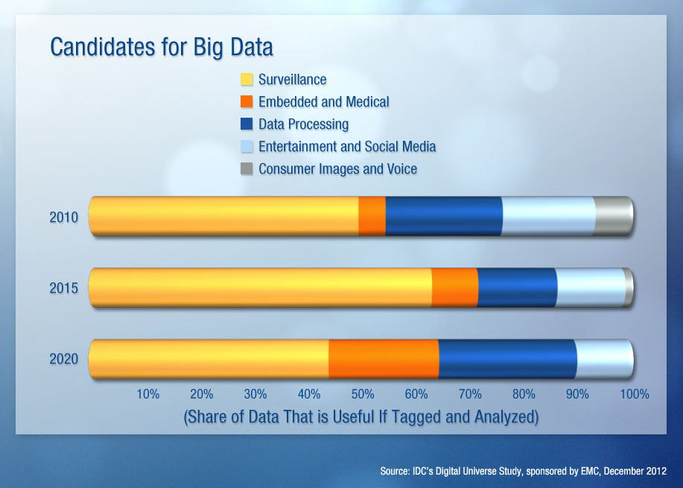
现有监控的问题
成为地域、城域录像机
存储
带宽
计算耗费
监控分析
劳动密集型工作
伤害个人隐私
……

Slide 23
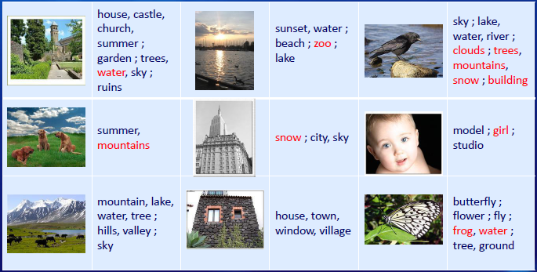
一般物体的检索
1000类物体分类
最高正确分类率63.3%【多伦多大学 2012】
22000类物体分类
最高分类正确率15.8%【Google 2012】

Slide 24
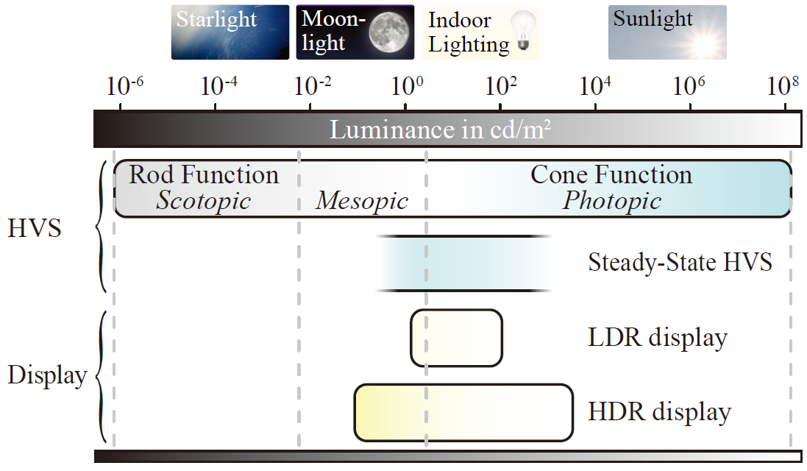
存在这些问题的原因
图像质量
分辨率
动态范围
视角
聚焦
……
复杂的任务
贫乏的知识

Slide 25
提纲
研究背景与现状
关键科学技术问题
值得研究的内容
研究路线的考虑
预期研究成果

Slide 26
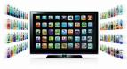

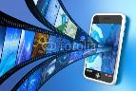
关键科学技术问题
科学问题
挑 战
网络协同性问题
信息孤岛
网网相邻、不相往来
实现不同网络环境下视音频数据的可靠融合和泛在互联？
网络异构
数据关系复杂
数据结构与模式复杂
数据来源重复
用户多样
时空效用性问题
保证视音频数据的在特定的时间空间窗口内的有效性和关联性？
认知一致性问题
符合人类认知特性的跨网络音视频数据的表示与理解？

Slide 27

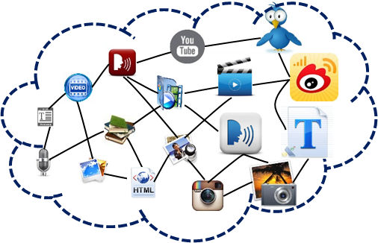
关键科学技术问题
科学问题
实现跨网视音频融合与互联
更广范围覆盖、更丰富关联、更全面融合
建立网间视音频数据的互联与共享通道
网络协同性问题
如何实现不同网络环境下音视频数据的可靠融合和泛在互联？
时空效用性问题
如何保证视音频数据的在特定的时间空间窗口内的有效性和关联性？
认知一致性问题
如何符合人类认知特性的跨网络音视频数据的表示与理解？

Slide 28
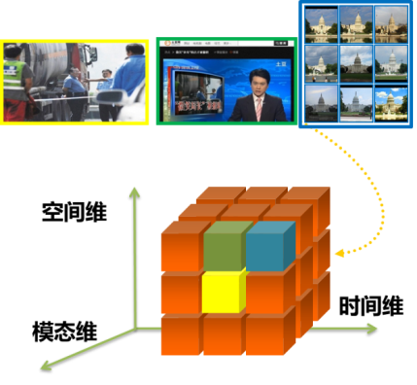
关键科学技术问题
视音频数据时空对齐
查询敏感的有限时空窗口分析
信息缺失情况下的数据补齐与预测
时空限定下的训练数据选择与学习建模
科学问题
网络协同性问题
如何实现不同网络环境下音视频数据的可靠融合和泛在互联？
时空效用性问题
如何保证视音频数据的在特定的时间空间窗口内的有效性和关联性？
认知一致性问题
如何符合人类认知特性的跨网络音视频数据的表示与理解？

Slide 29
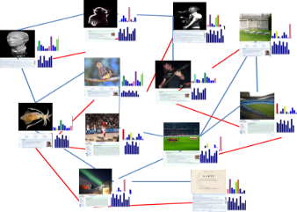
关键科学技术问题
科学问题
网络协同性问题
如何实现不同网络环境下音视频数据的可靠融合和泛在互联？
建立数据间的聚集性学习机制
生成具有描述力和判别性的视音频特征与表示
分析跨网视音频的概念共生性和语义一致性
建立基于异构数据支持的信息推理和视觉语义增强
时空效用性问题
如何保证视音频数据的在特定的时间空间窗口内的有效性和关联性？
认知一致性问题
如何符合人类认知特性的跨网络音视频数据的表示与理解？

Slide 30
可能的研究内容
研究内容
科学问题
音视频数据
多层次多角度关联分析
网络协同性问题
音视频数据时空对齐
与有限时空窗口分析
时空效用性问题
音视频数据的层次化结构表示建模与学习
视觉感知的协同分析
与跨网语义互联
认知一致性问题
支持跨网多态应用的视音频高效索引与检索

Slide 31
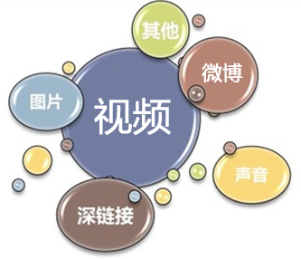
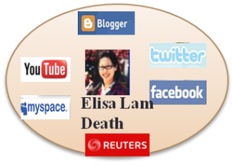
可能的研究内容
研究内容
音视频数据
多层次多角度关联分析
平台层面的关联
属性层面的关联
音视频数据时空对齐
与有限时空窗口分析
话题层面的关联
音视频数据的层次化结构表示建模与学习
其他上下文关联
视觉感知的协同分析
与跨网语义互联
支持跨网多态应用的视音频高效索引与检索

Slide 32



音视频数据多层次多角度关联分析
数据/事件驱动的异质融合分析
跨网融合的深度分析与检索
不同的监控网络
移动通信网络
社交网络上传

Slide 33

音视频数据多层次多角度关联分析
数据/事件驱动的异质融合分析
跨网融合的深度分析与检索
不同的监控网络
移动通信网络
社交网络上传
查询驱动➔事件驱动
$P(X_{i}|I_{t−k,t})$➔ $P(I_{t}|I_{t−k,t−1},X_{i})$
预测，从”事后”向”事中”转移
异构数据(Heterogeneous data)融合与比对
异构：模态、传感器、场景、 视角、质量…

Slide 34


可能的研究内容
研究内容
跨网络时间空间数据对齐的关系建模
音视频数据
多层次多角度关联分析
有限时空窗口
多属性分析
音视频数据时空对齐
与有限时空窗口分析
结构属性
网络属性
自然属性
社会属性
音视频数据的层次化结构表示建模与学习
有限时间窗口的离散
和连续性分析
视觉感知的协同分析
与跨网语义互联
查询敏感与时空联动
的稀疏对齐方法
支持跨网多态应用的视音频高效编码与检索

Slide 35


时间空间窗口分析
有限时空窗口分析
有限连续 $\min_{k}{P(X|I_{t−k},I_{t−k+1},…,I_{t})}→P\left(X | I_{0},I_{1},…,I_{t}\right)$
有限离散 $\max_{i}{\min_{k_{i}}}{\prod_{i}{P(X|I_{t_{i}−k_{i}},I_{t_{i}−k_{i}+1},…,I_{t_{i}})}}∝P\left(X | I_{0},I_{1},…,I_{t}\right)$

Slide 36

可能的研究内容
研究内容
音视频数据
多层次多角度关联分析
分层传输与隐私保护
图像视频信号与特征协同的层次化表示
图像视频关联数据的结构化表示
音视频数据时空对齐
与有限时空窗口分析
音视频数据的层次化结构表示建模与学习
视觉感知的协同分析
与跨网语义互联
支持跨网多态应用的视音频高效索引与检索

Slide 37





























视觉感知的层次化表示与建模
场景
商场
生物
街道
景观
行人
蝴蝶
汽车
树
前面
侧面
背面
展翅
闭翅
客车
跑车
灌木
乔木
简单 语义
图像 结构
信号

Slide 38

可能的研究内容
研究内容
音视频数据
多层次多角度关联分析
视音频数据时空对齐
与有限时空窗口分析
视音频数据的层次化结构表示建模与学习
视觉感知的协同分析
与跨网语义互联
不同网络、不同模态、不同时空关系下的视音频语义约束和聚集特性
从局部到整体的语义概念联合分布
实现跨网互联的识别与感知
支持跨网多态应用的视音频高效索引与检索

Slide 39


跨网互联的识别与感知
跨网语义融合与增强
利用Side Information的识别与理解
例：日常用品的识别
利用不完全信息的时空补全
时空互补，如利用跟踪补齐ID
时空片段对齐，只知道片段行为的判别
聚集模式分析
媒体内容基元
跨网语义分析
关联结构关系

Slide 40


可能的研究内容
研究内容
音视频数据
多层次多角度关联分析
音视频数据时空对齐
与有限时空窗口分析
音视频数据的层次化结构表示建模与学习
视觉感知的协同分析
与跨网语义互联
建立任务在不同层次粒度和不同网络关联关系上的特征共享和结构化索引
获得不同层级应用适配的高效索引
支持适合高清监控的存储与传输，满足支持多态应用的跨网联接与互动需求
支持跨网多态应用的音视频高效索引与编码

Slide 41



支持多态应用的高效索引与编码
仿人类视觉特性的协同编码、分析与检索
识别与检索
分析和理解视频的
场景结构以及语义
视频压缩
相同视觉质量条件下尽可能少的比特表示
[N. Dimitrova et. al. IEEE Multimedia, 2002]

Slide 42


支持多态应用的高效索引与编码
仿人类视觉特性的协同编码、分析与检索
大脑中的逐层抽象机理 vs. 短时记忆与长期记忆结合
语义鸿沟→语义连续
深度学习→特征学习
局部特征，中层特征
统计与规则的结合

Slide 43


支持多态应用的高效索引与编码
仿人类视觉特性的协同编码、分析与检索
大脑中的逐层抽象机理 vs. 短时记忆与长期记忆结合
语义鸿沟→语义连续
视觉关注、视而不见与存储关注 ——检索友好的视频编码与存储
无需完全解码的内容检索
关键信息（如：人，车，物…）
保留细节的压缩
更长时的存储
基于模型或对象的编码
内容aware的编码，去除视觉冗余
如：静止背景的大比率压缩

Slide 44
问题、内容与技术路线
关键科学技术问题
值得研究的内容
技术路线
音视频多层次 多角度关联分析
多源数据驱动与先验结合的特征学习
网络协同性 问题
音视频时空对齐与有限时空窗分析
基于多源、多特征融合的事件检测
时空效用性 问题
音视频的层次化 结构建模与学习
编码域内的快速语义分析与识别
视觉感知的协同分析与跨网语义互联
认知一致性 问题
语义驱动的视音频信息编码
跨网多态应用的 高效索引与检索

Slide 45




充分利用传感器的进步
非传统传感器
“三高”：高清，高速，高动态
“两全”：全景相机，全光相机

Slide 46
充分利用传感器的进步
非传统传感器
“三高”：高清，高速，高动态
“两全”：全景相机，全光相机
“一深”：RGBD(TOF, 立体视)
“一多”：多/高光谱

Slide 47
提纲
研究背景与现状
关键科学技术问题
值得研究的内容
研究路线的考虑
预期研究成果

Slide 48
未来五年和十年可能的成果
卡口、高清视频监控条件下人、车的合理识别
融合多网络信息的识别
不依赖于车牌、融合多网络信息的车辆识别
视频监控的识别能力的显著提升
错误率降低50%
综合多源异质网络信息的关键目标（人、车、凶器等）检测和鲁棒识别，及长时、城域跟踪能力

Slide 49
未来五年和十年可能的成果
异质网络多模态大数据上的安全信息挖掘（如异常行为发现）
从已有数据中“挖掘”出有用的信息，比如踩点（反复出现），人车逆行，稀有事件等
强调大数据，无监督，自组织
多模融合的行为识别及事件检测
预定义的人或车辆行为的识别（实时报警）
无样例或仅有（少量）样例的事件检测（事后检索）
强调自学习、Bootstrap、增量学习等。
结合语义分析任务的高效视听信息编码与存储
前背景分离、关键目标分割、局部关键特征编码、全局编码等

Slide 50
理论与方法可能的进展
仿人类感知特性的协同编码、分析、识别与检索
基于无监督、弱监督视音频大数据的深度挖掘与学习方法
桥接语义鸿沟的中层语义特征自学习及语义结构编码
多源、多模、异质信息融合理论与方法

Slide 51
Networks of all lands, unite!

Slide 52

Thank you!

